Slide 1

날씨-거리-만족도 기반의 제주도 관광지 추천
6조
이현창 김동훈 김호경 윤지혜
Notes:
조원소개,역할,일정
다같이 데이터찾고, 모델 만

Slide 2
의미있는 여행을 위한 새로운 추천 스타일
분석배경 및 목적
필요한 데이터
분석 모델
조원 소개
프로젝트 일정
참고 문헌

Slide 3
1. 분석 배경 및 목적

Slide 4
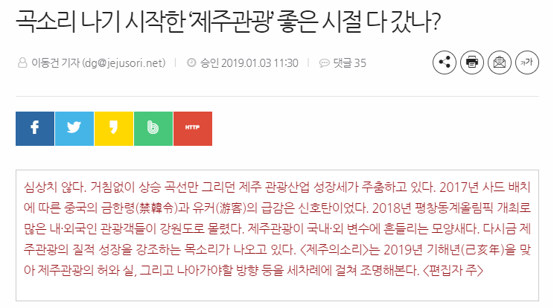
1. 분석 배경 및 목적
출처 : 제주의 소리

Slide 5
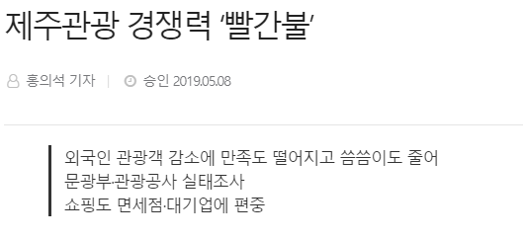
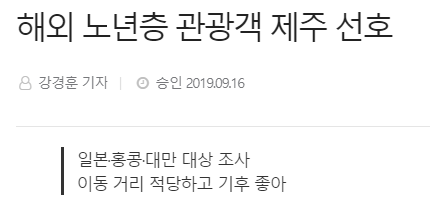

1. 분석 배경 및 목적
출처 : 제주신보
출처 : 제주신보
날씨와 거리에 따라 만족도가 높은
관광지를 추천할 수 있다면 어떨까?

Slide 6
2. 필요한 데이터

Slide 7



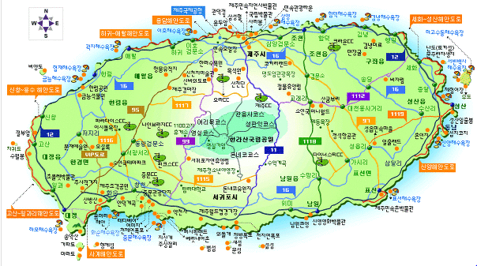

2. 필요한 데이터
기상청
Instagram
& Google Places
지도
기타 데이터
과거의 날씨 데이터
Instagram 게시글 크롤링
Google Places 별점 데이터
현재 위치-관광지 거리
관광지 위치 표시
제주도 관광지 목록
제주도 관광지별 방문객수
기타 등등
Notes:
어떤경로로 얻을 수 있나?

Slide 8
3. 분석 모델

Slide 9
3. 분석 모델
날씨
관광지 만족도
거리
IN
지난 1년 일별 날씨
IN
관광지
IN
현재 위치
날짜
관광지 위치
비지도학습
군집화(kmeans), 분류
별점(변수)
거리(변수)
OUT
3~4개의 날씨 그룹
OUT
해당 날짜의 만족도
OUT
현재 위치–관광지 거리
추천 관광지
Notes:
변수: 날씨, 관광지 만족도, 거리
관광지 만족도
인스타와 구글 플레이스에서 평가된 별점 데이터를 가져와서
해당날짜의 만족도를 얻어낸다.
거리
Km 가 될지 소요시간이 될지는 미정

Slide 10
3. 분석 모델
추천 관광지
IN
날씨 그룹
관광지
날씨
거리
만족도
거리
관광지 만족도
예상: 지도학습 - 다중회귀
OUT
추천 관광지
Notes:
앞의 결과 값이랑 관광지를 넣어서
위의 여건을 충족하는 관광지를 추천할 것

Slide 11
3. 분석 모델
결과 출력 예)
[1월 20일, 제주시 첨단로 241] 기준 추천하는 관광지
한라산
산굼부리
함덕해수욕장
삼성혈
성산일출봉
Notes:
결과 출력

Slide 12
4. 조원 소개

Slide 13
4. 조원 소개
이현창
김동훈
김호경
윤지혜
조장
자료 수집 및 분석
날씨 모델
발표
자료 수집 및 분석
위치
자료 수집 및 분석
만족도 분석
PPT
자료 수집 및 분석
위치

Slide 14
5. 프로젝트 일정

Slide 15
5. 프로젝트 일정
1월 16~17일
데이터 수집 및 분석
1월 18~19일
데이터 전처리 및 모델 선정
1월 20~21일
모델 개발 및 테스트
1월 22일
발표 준비 및 제출
1월 23일
프로젝트 발표
Notes:
1월 16일~17일 데이터 수집, 크롤링 및 분석
1월 18일~19일 데이터 전처리 및 모델 선정
1월 20일~21일 모델 개발 및 테스트
1월 22일 PPT마무리 , 발표 준비 및 제출
1월 23일 발표

Slide 16
4. 참고 문헌

Slide 17
4. 참고 문헌
제주신보
제주의 소리
제주지방 기상청

